Slide 1
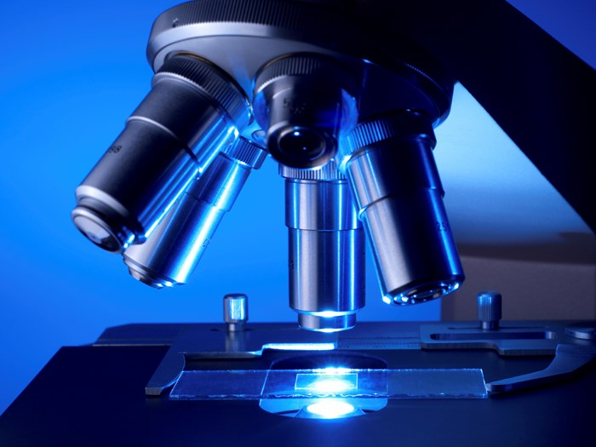
HERVEAU Killian MAU Adrien
VARIN Briséis
Projet PIMS: Traitement d’image
pour le microscope
Sous la supervision de M. Pierre BON

Slide 2
Objectif:
- positionnement axial (image nette)
- positionnement transversal (image centrée)
- reconstitution 3D de l’échantillon
Données:
- images de calibrations
- images de mesure
- images en situation

Slide 3
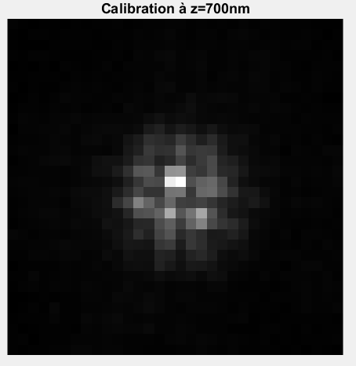
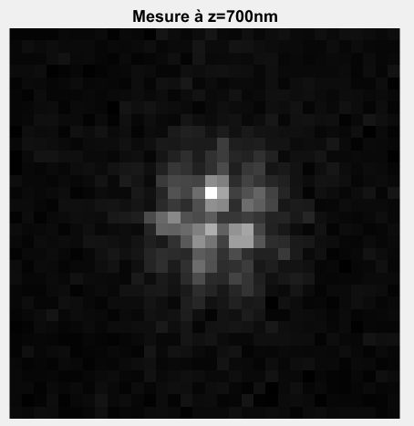
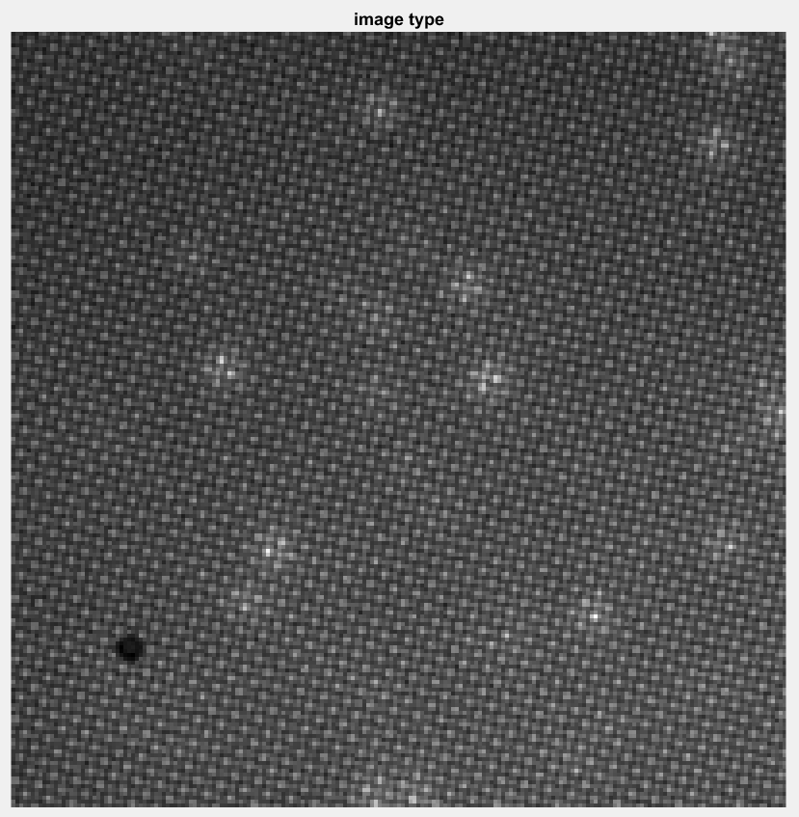
Données:

Slide 4
I Etat de l’art
II Traitement préliminaire
III Détermination de la position

Slide 5
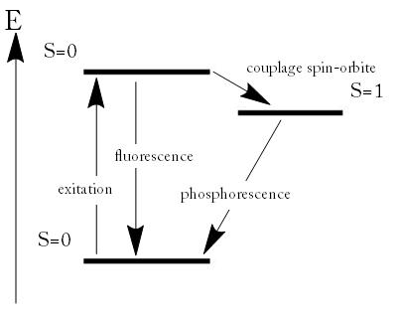
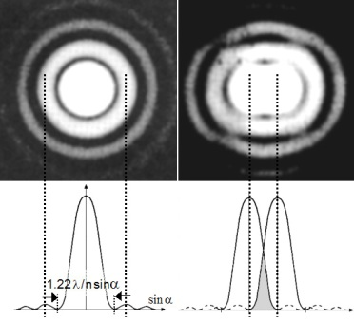
Etat de l’art:
Microscopie classique
Microscopie de fluorescence, dont PALM
Eclairage Köhler, diffusion, contraste de phase…
Activation de photoémetteurs
Limite de diffraction
fluorescence
Résolution basée sur la localisation unique : ~ 20nm
Résolution latérale max ~ 200nm

Slide 6
Etat de l’art:
Microscopie de fluorescence: capteur et traitement
Fluorescence => petite quantité de lumière => RSB élevé
La précision du pointé dépend de plusieurs bruits:
Impact des photons non uniforme
lumière parasite
fluorophores non homogènes
courant d’obscurité (diodes du capteur)
Méthodes numériques:
Augmentation de contraste
Filtrage gaussien ou médian
Déconvolution de la PSF, ou/et de l’image du bruit par le réseau.

Slide 7
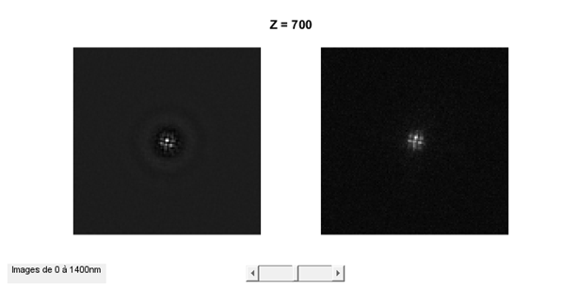
II. Travail réalisé
Manipulation des images :
Lecture d’images binaires
Variation de la profondeur -> slider

Slide 8
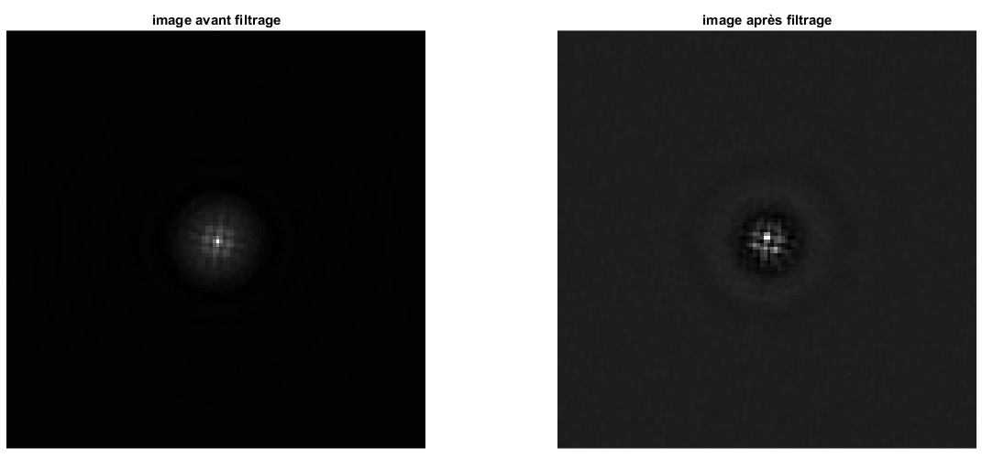
II. Travail réalisé
Nécessité d’un traitement préalable
Centrage
Elimination des basses fréquences
Filtre de Wiener par rapport aux images de calibration

Slide 9
III. Détermination de la position
A partir des images filtrées :
Recherche de l’image la plus petite et la plus précise
Autres idées :
Exploitation des franges
Amélioration du filtrage

Slide 10
II. Travail réalisé
Organigramme du travail effectué

Slide 11
Conclusion:

Slide 12
Merci pour votre attention

